Slide 1
ROB & SCC
Breve resoconto

Slide 2
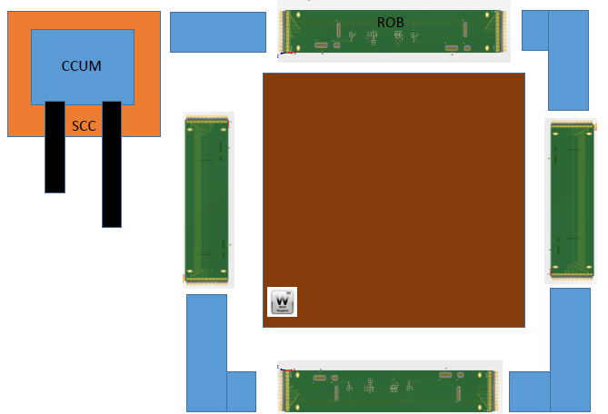
La partenza: l’arrangiamento richiesto
Come vediamo, occorre pensare a:
Riarrangiamento meccanico
Il rifacimento della scheda di lettura (ROB)
La realizzazione ex-novo della scheda «SCC»
La SCC non è altro che una scheda di raccordo

Slide 3
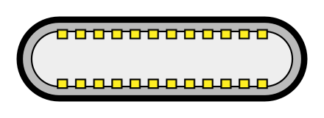
La scheda SCC
Una per ciascun frame
Riceve le alimentazioni
LV
HV
Restituisce la connessione ai sensori di temperatura
Connette le alimentazioni verso la catena di ROB
Accogli la CCUM
Interconnette le linee di controllo (clock, dati, sincronismi,…) tra ROB e CCUM
Accoglie sensori di temperatura e li smista o verso la CCUM o verso il cordone di alimentazione
SCC
Verso ROB (LV+signals)
Cavo alimentazione
CCUM
Verso ROB (HV)
Alla catena CCUM
Fronte-retro

Slide 4
SCC: composizione
Solo connettori
Qualche jumper
Ponti resistivi a 0 Ohm
(come raccordo tra net diversi)
La dimensione dei connettori, unita alla densità dei collegamenti, ha necessitato dell’uso di 4 strati

Slide 5
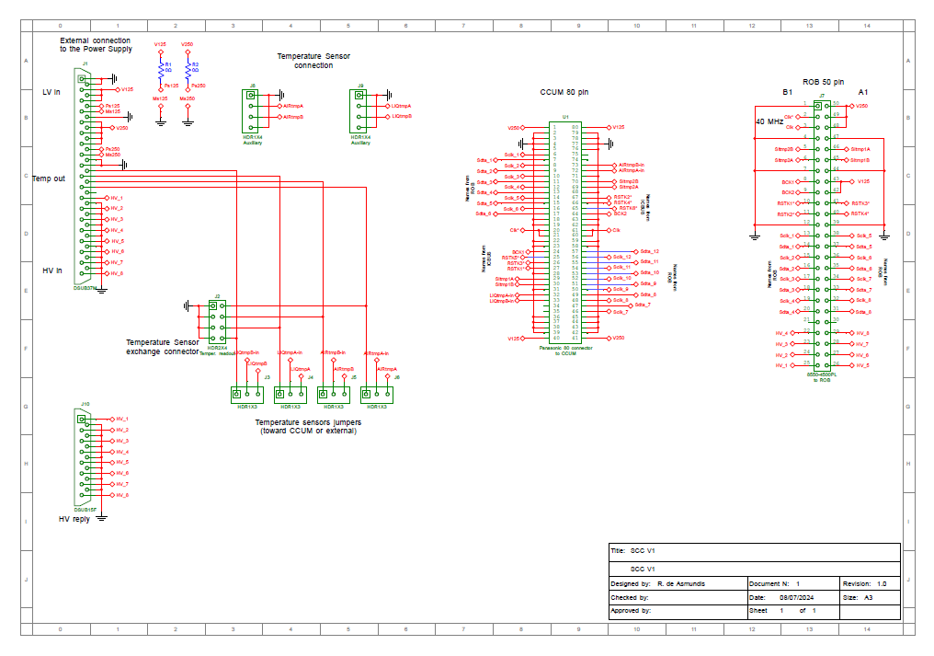
SCC: lo schema

Slide 6
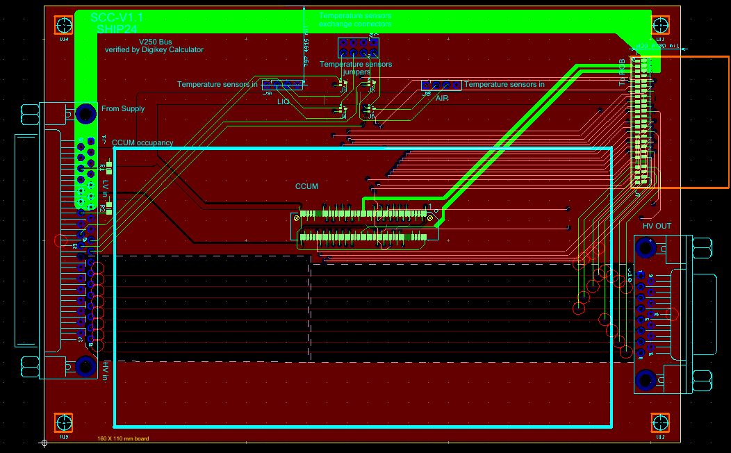
SCC: lo «sbroglio» (ultimo)

Slide 7
Alcune criticità da considerare
Correnti da gestire sulle alimentazioni a 2,50 e 1,25 V
Elevate
Possibile sofferenza di piazzole e piedini dei connettori
Cadute di tensione ?
Considerate nella SCC (uso di bus larghi)
Da valutare il deterioramento lungo la catena di ROB
? Portare le alimentazioni all’esterno ?
Posizionamento ottimale sul connettore di ingresso
Alimentazioni
Sense di alimentazioni
Altri servizi

Slide 8
Allo stato
Schema e layout (PCB) pronti
Non ancora stampabile
→ richiede ottimizzazione passaggi e posizionamenti servizi sui connettori (ove possibile i.e. ingresso)
Eventuale riporto delle alimentazioni LV per via esterna indipendente

Slide 9
Grazie
Si apra discussione.

